Slide 1
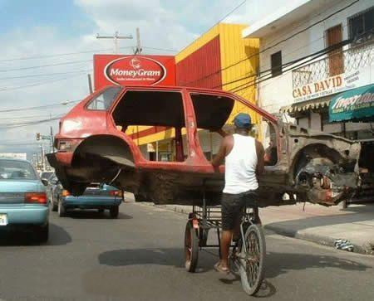
Mobilität in Stadt und ländlichen Regionen

Slide 2
Mobilität in Stadt und ländlichen Regionen
Mobilität ist mehr als Verkehr
Mobilität heute
Radverkehr
Antworten Autoindustrie
Mobilität und Klimaschutz
Aufgaben für die Kommunalpolitik

Slide 4
Mobilität ist mehr als Verkehr!
Mobilität ist mehr als Verkehr und Verkehrsinfrastruktur
Mobilität eröffnet erst die Möglichkeit gesellschaftlicher und wirtschaftlicher Teilhabe, ist Interaktion und Kommunikation
Entscheidung sich Fortzubewegen (weshalb?) und auf welche Weise sich Fortzubewegen oder zu Reisen (wie?)

Slide 5
Bundesregierung, BMU:
Verkehr
Die zentrale Aufgabe einer nachhaltigen Verkehrspolitik besteht darin, die gesellschaftlich notwendige Mobilität möglichst umweltverträglich zu gestalten. Eine besondere Herausforderung liegt dabei in der Bewältigung stetig wachsender Verkehrsmengen. Die Umweltpolitik hat in vielen Bereichen dafür gesorgt, dass die Umweltbelastungen reduziert werden konnten. Ein Beispiel dafür ist der deutliche Rückgang des Ausstoßes verschiedener Luftschadstoffe (z.B. Stickoxide, Kohlenwasserstoffe, Kohlenmonoxid).

Slide 6
https://www.umweltbundesamt.de/sites/default/files/medien/1410/publikationen/2017-06-01_texte_45-2017_paris-papier-verkehr.pdf
+ die Weiterentwicklung der Effizienzregulierung von
Neufahrzeugen,
+ die Förderung der Elektromobilität auf der Straße,
+ der Ausbau einer nachhaltigen Verkehrsinfrastruktur für eine
Verlagerung des Verkehrs auf klimafreundliche Verkehrsträger
und
+ der Abbau von umweltschädlichen Subventionen sowie die
Einführung einer fahrleistungsabhängigen Maut für alle
Straßenfahrzeuge.

Slide 7
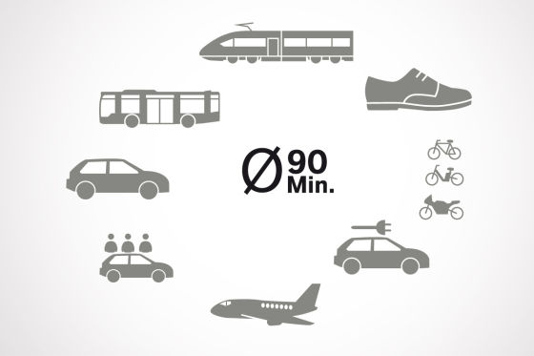
Mobilitätserfordernisse und –bedarfe (needs & wants)
tägl. Mobilitätsroutinen sollten 90 Min. nicht überschreiten
Mobilitätszeiten an Wochenendtagen rund 2-3 Stunden
Freie Fahrt, Freude am Fahren, Fahren ins Blaue, etc.

Slide 8
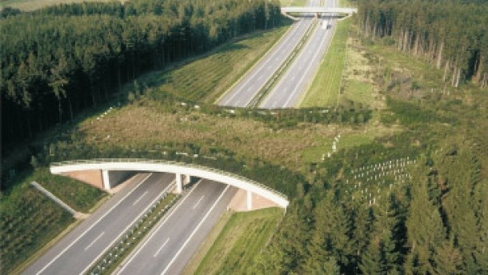
Geht Nachhaltige Mobilität ohne Strukturveränderung?

Slide 9
Verkehr und Alltagshandeln
Urbane Lebensstile und tägliche Mobilitätsroutinen
Berufspendeln “von der Arbeit nach Hause“ und zurück
Geschäftsreisen in der Wissensgesellschaft
Konsumverhalten, Einkaufsverkehre
Freizeitverkehre in der „Eventgesellschaft“
Automobil als Verkehrsmittel und Alltagsgegenstand
Freiheit der Verkehrsmittelwahl/ Freiheitsversprechen
Flexibilität und Verfügbarkeit/ habitualisierte Routinen
Reisen, Erleben, Individualität („Fahrt ins Blaue“)
Personifizierter Alltagsgegenstand („Liebe zum Automobil“)

Slide 10
Geht Nachhaltige Mobilität ohne Lebensstilveränderung?

Slide 11
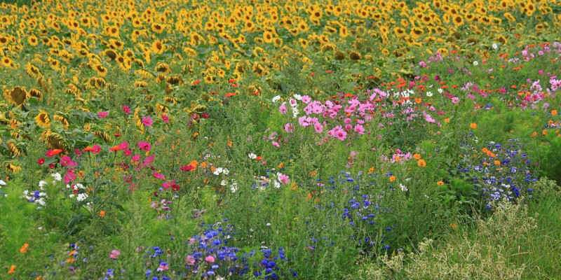
„Entgrenzungen“ aufgrund von Verkehr und Mobilität
„Massenmotorisierung“ des Individualverkehrs
Wirkungen: Partikel- und Stickoxidemissionen, CO₂ Emissionen und Klimawandel, Lärm, Vibrationen, Ressourcenverbrauch, Biodiversitätsverlust, ...

Slide 12
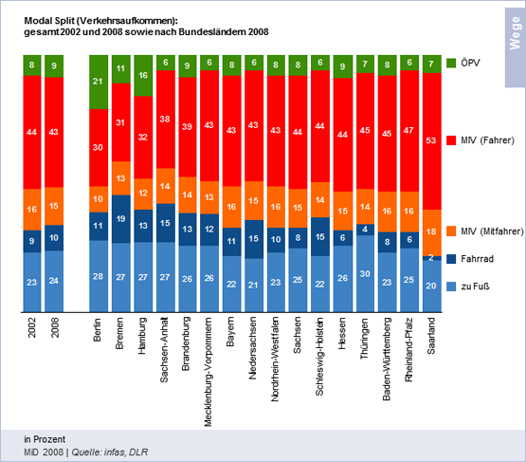

Slide 13
Veränderung der Alltagsmobilität durch Kinder
Kernstädte
Ländlicher Raum
Ohne Kind:
Pkw: 48%
BeifahrerIn: 10%
Öffentlicher Verkehr: 11 %
Fahrrad: 9%
Zu Fuß: 22%
Mit Kind:
Pkw: 51%
BeifahrerIn: 9%
Öffentlicher Verkehr: 8 %
Fahrrad: 10%
Zu Fuß: 22%
Ohne Kind:
Pkw: 53%
BeifahrerIn: 12%
Öffentlicher Verkehr: 4 %
Fahrrad: 9%
Zu Fuß: 21%
Mit Kind:
Pkw: 65%
BeifahrerIn: 9%
Öffentlicher Verkehr: 2 %
Fahrrad: 7%
Zu Fuß: 17%

Slide 14
Mobilität im ländlichen Raum
Befragung von Eltern im Landkreis Emsland und im Landkreis Ludwigslust, welche Alternativen zum eigenen Pkw für sie infrage kämen
Auto des Nachbarn
Leihwagen/Fahrgemeinschaften
Selten Bus, Fahrrad, Moped oder Motorrad
Für den Fall, dass sich Eltern nur noch ein Auto oder sich gar keins leisten könnten, würden sie aufs Fahrrad, an zweiter Stelle auf Fahrgemeinschaften oder Moped oder Motorrad umsteigen.
Gäbe es häufigere und direktere Busverbindungen, würden viele nach eigenen Angaben auch den Bus nutzen – das aktuelle Angebot hält jedoch die Mehrheit nicht für alltagstauglich.

Slide 15
Probleme/Konflikte im Zusammenhang mit Mobilität
Sprache (Verkehrsträger, Fahrradautobahn)
Fahrradwegebenutzung
Barrierefreiheit
Tempolimit
Lärmschutz
Emissionen
Sicherheit
Schulwege
intermodalität
postfossile Mobilität
Klimawandel/Umwelt
Stadtplanung
Schienenstrecken ausbauen
Rückbau von Straßen
Antriebstechnik/Antriebsstoffe
Wachstumsdogma: Verkehrswege = Transport-/Wirtschaftswege
Konflikte
Fahrräder auf Straße
Ausstiegszonen Bus
Schnelle RadfahrerInnen auf normalen Radwegen
Rechtsabbiegender Kraftfahrzeugverkehr
Sicherheit für Kinder
Autogerechte Stadt
Straßen für Autos und Lkw, denn die zahlen Kfz-Steuern und müssen einen Führerschein machen
Reglementierung auch für RadfahrerInnen – Führerschein?
Innovation Führerscheinprüfungen: Rad, Bus Auto ...

Slide 16
Herausforderungen
Demografische Umwälzungen
Neuorganisation der Infrastruktur
ÖPNV soll allgemeine Mobilität und gesellschaftliche Teilhabe gewährleisten
muss wesentlich leistungsfähiger werden, gerade in ländlichen Regionen;
Kreativität für neue Aufgaben
Ideen zur Effizienzsteigerung die helfen, volkswirtschaftliche Kosten zu reduzieren
Anreize für Vernetzung des ÖPNV und der regionalen Wirtschaft (Impulse für die heimische Wertschöpfung)

Slide 17
Kombibus
Nach skandinavischem Vorbild befördert die Uckermärkische Verkehrsgesellschaft (UVG) seit September 2012 in ihren Linienbussen neben Personen zusätzlich auch Güter. Nach Abschluss des Modellprojekts läuft der Betrieb auf Basis des regulären Linienverkehrs inzwischen reibungslos. Der kombiBUS vernetzt auch Wirtschaftsakteure miteinander und etabliert dadurch einen dynamischen regionalen Markt, der vorher in dieser Form nicht existierte. Denn nun ist auch der kostengünstige Transport von Kleinstmengen möglich.
Eigentlich als Mobilitätsprojekt begonnen, zieht kombiBUS mittlerweile ungeahnte Kreise. Die Belieferung lokaler Versorgungseinrichtungen wie Dorfläden und touristischer Stützpunkte mit Lebensmitteln heimischer Produzenten stärkt die Nahversorgung in der Region. Zusätzlich erobern uckermärkische Erzeugnisse dank kombiBUS neue Absatzmärkte. Die Linienbusse der UVG bündeln kleine Mengen in einer Station, wo dann die Reise der gesamten Ladung nach Berlin beginnt, in den Fahrzeugen eines starken Partners.

Slide 18
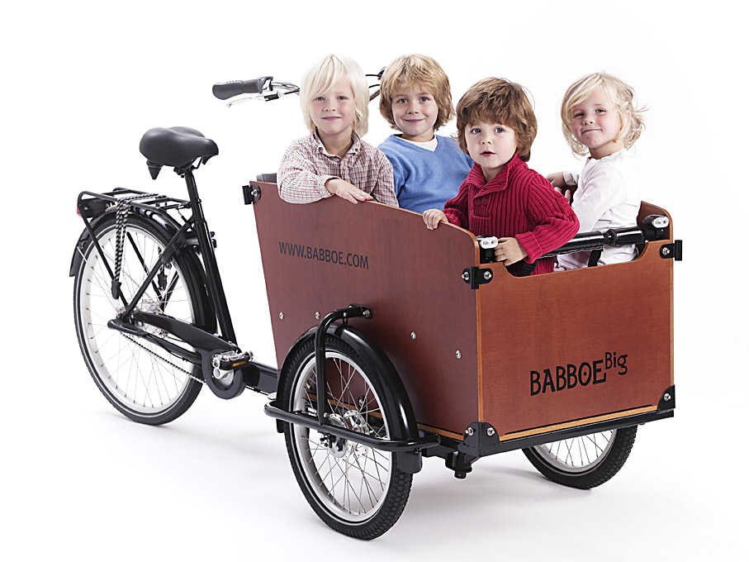
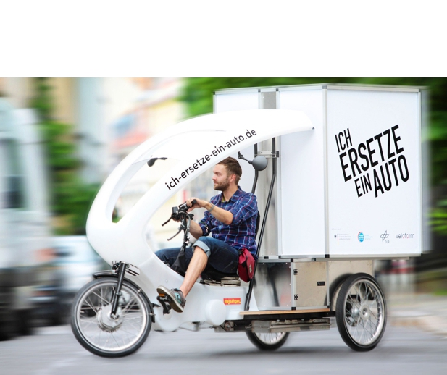
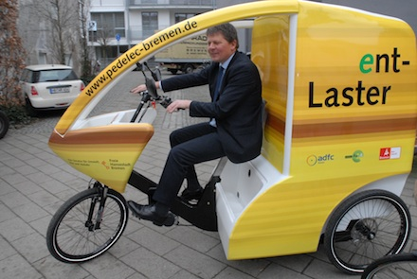
Lastenräder

Slide 19
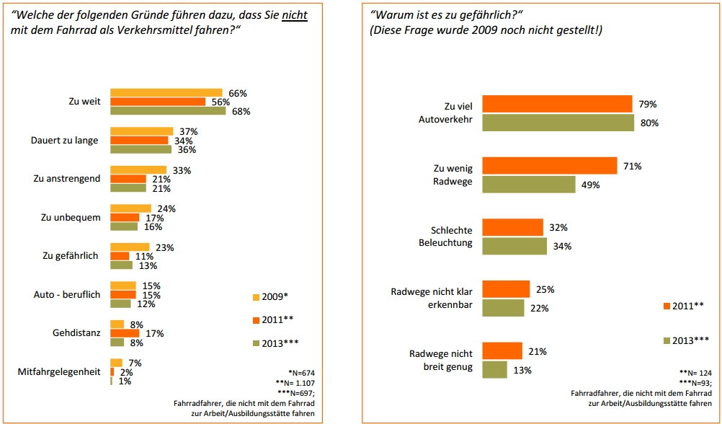

Slide 20
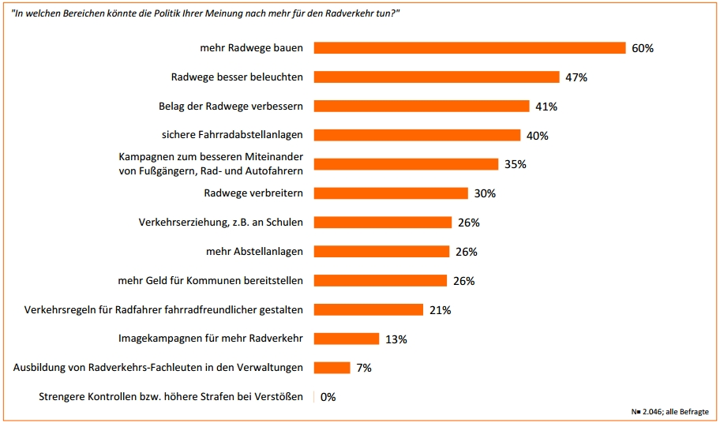

Slide 21
Klausur am 27.1.2015 des rot-grünen Arbeitskreises Wirtschaft, Arbeit, Verkehr, Susanne Menge

Slide 22
Klausur am 27.1.2015 des rot-grünen Arbeitskreises Wirtschaft, Arbeit, Verkehr, Susanne Menge

Slide 23
So weit kommt man mit 1 kg CO2/Person:
Flugzeug 2,7 km
Porsche Cayenne S 3,6 km
VW Golf 7,7 km
Smart (Coupe) 12,3 km
Linienbus 13,3 km
Fernzug 19,2 km
Reisebus 31,4 km
Datenbasis: Umweltbundesamt; in: Stolz, Matthias & Häntzschel, Ole (2010): Die Große Jahresschau. Alles, was 2010 wichtig ist. Knaur Verlag.

Slide 24
Klausur am 27.1.2015 des rot-grünen Arbeitskreises Wirtschaft, Arbeit, Verkehr, Susanne Menge
IPCC (Intergovernmental Penal on Climate Change):
Klimawandel und seine dramatischen Folgen, wenn wir jetzt nicht handeln.
Verschiedene Optionen sind verfügbar, mit denen die Erwärmung auf 2 °C wahrscheinlich beschränkt werden kann. Die jetzigen Minderungspläne sind dazu nicht ausreichend. In den von IPCC untersuchten Szenarien ist zur wahrscheinlichen Einhaltung der 2 °C Obergrenze eine Reduktion der globalen Treibhausgasemissionen in allen Sektoren bis zum Jahr 2050 von 40 % bis 70 % gegenüber dem Jahr 2010 notwendig und Emissionen nahe null bzw. darunter im Jahr 2100.

Slide 25
Quelle: http://www.carbontracker.org

Slide 26
Klausur am 27.1.2015 des rot-grünen Arbeitskreises Wirtschaft, Arbeit, Verkehr, Susanne Menge

Slide 27
Klausur am 27.1.2015 des rot-grünen Arbeitskreises Wirtschaft, Arbeit, Verkehr, Susanne Menge

Slide 28
Klausur am 27.1.2015 des rot-grünen Arbeitskreises Wirtschaft, Arbeit, Verkehr, Susanne Menge

Slide 29
Klausur am 27.1.2015 des rot-grünen Arbeitskreises Wirtschaft, Arbeit, Verkehr, Susanne Menge
Trends, die in Richtung einer zunehmenden Verlagerung zeigen, gibt es bereits heute:
Der Fahrradanteil an den Wegen lag im Jahr 2008 bei etwa 10 %, hat sich jedoch zwischen 2008 und 2012 von 10% auf 13,7% erhöht.
Der Anteil des motorisierten Individualverkehrs (MIV) ist in derselben Zeit zurück gegangen (Follmer et al. 2010; Streit & Weiss 2013).
Insgesamt gewinnt das Fahrrad langsam an Akzeptanz und ein besseres Image. Vor allem im urbanen Raum und in Kombination mit anderen Verkehrsmitteln ist es als Fortbewegungsmittel zunehmend attraktiv.
Werden jedoch nur kurze Wege vom Pkw auf das Rad verlagert, so ist der Klimaschutzbeitrag begrenzt:
90 % der Pkw-Emissionen entstehen auf Distanzen über 5 km.
Durch neue Optionen wie Pedelecs und Lastenfahrräder in Kombination mit einer entsprechenden Infrastruktur steigt der Aktionsradius des Fahrrads und damit dessen Verlagerungspotenzial.

Slide 30
Klausur am 27.1.2015 des rot-grünen Arbeitskreises Wirtschaft, Arbeit, Verkehr, Susanne Menge
Suffizienz darf kein Verbot sein, sondern muss gemeinsam mit Veränderungen unserer Infrastruktursysteme diskutiert werden.
Notwendig sind:
zielgerichtete, konstante und konsistente Ausrichtung aller Einflussfaktoren
einfach nutzbare Angebote – komfortabel, transparent (Mobilitätskarte)
Möglichkeiten zum Ausprobieren
Vermitteln, vorbereiten, einbeziehen
Mobilitätskompetenz fördern
Fahrschulangebote verändern
Kritische Lebenssituationen einbeziehen (Neubürger)

Slide 31
Klausur am 27.1.2015 des rot-grünen Arbeitskreises Wirtschaft, Arbeit, Verkehr, Susanne Menge
Gute Beispiele:
Stockholm: ÖPNV-Anteil > 50%, MIV: 19%
Wien: 365-€ Jahres-ticket (2012) -> Mehreinnahmen
Kopenhagen: Radanteil Pendler 50%
Berlin: minus 6% MIV, Verdoppelung Radverkehr

Slide 32
Klausur am 27.1.2015 des rot-grünen Arbeitskreises Wirtschaft, Arbeit, Verkehr, Susanne Menge

Slide 33
Klausur am 27.1.2015 des rot-grünen Arbeitskreises Wirtschaft, Arbeit, Verkehr, Susanne Menge

Slide 34
Klausur am 27.1.2015 des rot-grünen Arbeitskreises Wirtschaft, Arbeit, Verkehr, Susanne Menge

Slide 35
Was können wir tun?
Radverkehr stärken/Fahrradinfrastruktur stärken
Radtourismus
Rad und Beruf
Beitritt AGFK
Elektromobilität und Infrastruktur stärken
Antriebssysteme/Antriebsstoffe = Verkehrsunternehmen
Runde Tische Klimaschutz und Verkehr
Haushaltspläne = Modal Split/Ausgaben pro Person für Straße, Rad, ÖPNV
Vernetzung der Verkehrsträger (Ride & Bike, Carsharing, Busse (auch Bürgerbusse), Idee Kombibus, Radtransport

Slide 36
Klausur am 27.1.2015 des rot-grünen Arbeitskreises Wirtschaft, Arbeit, Verkehr, Susanne Menge
Nachhaltigkeit und Infrastruktursystem:
Technische Veränderungen reichen nicht - Verhaltensänderungen sind ebenfalls notwendig.

Slide 38
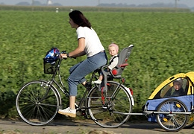
Dankeschön fürs Zuhören

